Slide 1

Бесконечность тестирования.
Правила использования
Александр Александров

Slide 2

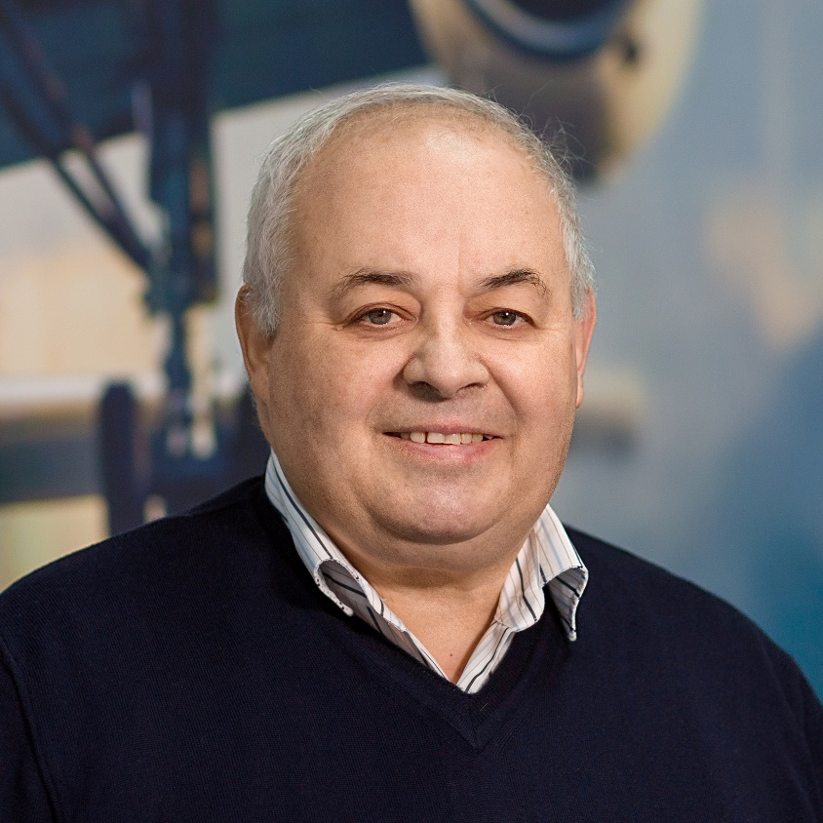
НЕМНОГО О СЕБЕ
1963-1999 – Вычислительный центр Московского Государственного университета им. М.В. Ломоносова (студент, сотрудник)
1999-2005 – Luxoft (руководитель группы тестирования, тест-менеджер)
2006-2007 – Auriga (директор по качеству)
С 2008 – Luxoft (эксперт по управлению качеством ПО)
C 2011 – Luxoft (тест-менеджер, менеджер проектов)
Кандидат физико-математических наук, доцент, старший научный сотрудник
Сертифицированный инструктор университета Carnegie Mellon по тематике Quality Assurance
Член коллегии RSTQB

Slide 3
ОПЫТ РАБОТЫ
Более 45 лет работы в области тестирования и обеспечения качества (МГУ, Luxoft, Auriga)
Более 15 лет работы в области управления качеством (Luxoft, Auriga)
Опыт cертификации ISO 9001 (Luxoft), CMM, CMMI (Luxoft, Auriga)
Опыт внедрения процессов в рамках модели CMMI (Luxoft, Auriga)
Опыт проектных аудитов (Luxoft, внешние заказчики)
Сертификат обучения Project Management от Project Management Institute (2000)
Сертификат обучения Introduction to Capability Maturity Model Integration v.1.2 от ProceXpert (2007)

Slide 4
О ЧЁМ ПОЙДЕТ РЕЧЬ
Исчерпывающее тестирование невозможно. Так ли это?
Что это значит с технологической точки зрения? Приоритеты и риски? Этого достаточно?
Надо правильно планировать усилия и рубить концы. Как и зачем это делать?
Что это значит с экономической точки зрения, Трудозатраты? Деньги? Этого достаточно?
Детализация этих двух точек зрения, особенно второй

Slide 5
ИСЧЕРПЫВАЮЩЕЕ ТЕСТИРОВАНИЕ
В Программе обучения базового уровня ISTQB сказано:
Полное тестирование с использованием всех комбинаций вводов и предусловий физически невыполнимо, за исключением тривиальных случаев
Что значит «физически невыполнимо»?
Что значит «за исключением тривиальных случаев»?
Кому известна возможность проведения исчерпывающего тестирования
в реальном проекте?
Дополнительные аргументы приводились на SQA Days #24 и #25 (книги Г. Майерса, формальные доказательства: калькулятор и теорема о счетности множества натуральных чисел, машина Тьюринга)

Slide 6

ЕСЛИ ИСЧЕРПЫВАЮЩЕЕ ТЕСТИРОВАНИЕ НЕВОЗМОЖНО
Как быть с ожиданиями?
Заказчика
ТОП-менеджмента
... который не хочет столкнуться с дефектом во время работы
... который давно пообещал исправление
(а, значит, и обнаружение) всех дефектов
Менеджера проектов
Проектной команды
... которого прессуют за каждый пропущенный дефект
... которая негативно относится к пропущенным дефектам, испытывая к тестировщикам в этом случае «всеобщую ненависть и презрение товарищей» (из текста воинской присяги)
Собственными ожиданиями?
... мы же старались все сделать по максимуму

Slide 7

МЫ ЖЕ СТАРАЛИСЬ ВСЕ СДЕЛАТЬ ПО МАКСИМУМУ
Тестировали все подряд
И к чему это привело?
Пока еще оставались:
Деньги
Время
Ресурсы (в том числе люди)
Все перечисленное выше
Что-то протестировано
Что-то не протестировано
Ответ на вопрос «Почему так?» – «Недостаточно ресурсов»
Но ресурсов всегда недостаточно

Slide 8

ТЕХНОЛОГИЧЕСКАЯ ТОЧКА ЗРЕНИЯ
Надо правильно планировать усилия и рубить концы
Оценки трудозатрат
Риски
Приоритеты

Slide 9
ОЦЕНКА ТРУДОЗАТРАТ НА ТЕСТИРОВАНИЕ
Количество и сложность СИС и отчетов
Типы нефункционального тестирования
Требования по качеству
Ожидаемая производительность
функционального тестирования
Ожидаемое количество дефектов
Ожидаемая эффективность исправления дефектов
Количество страниц пользовательской документации
Коэффициент многоплатформности
Специфика организации проекта
Специфика объекта тестирования
Сложность конфигурации
Продолжительность проекта
Модель разработки
Затраты на разработку сценариев, тестовых данных
и драйверов
Планируемое количество раундов тестирования
Затраты на функциональное тестирование и регистрацию дефектов
Затраты на управление и анализ результатов
Затраты на тестирование производительности
Затраты на тестирование пользовательской документации
Затраты на тестирование инсталляции
Затраты на конфигурационное тестирование
Список рисков и предположений
Анализ возможности и экономики автоматизации, затраты
на автоматизацию
Трудозатраты по ролям и этапам проекта
Согласование общего бюджета с МП
Драфт стратегии тестирования
Notes:
Первично трудозатраты на тестирование оцениваются на стадии подготовки технико-коммерческого предложения, затем трудозатраты уточняются
Количество и сложность СИС и отчетов ведут к увеличению оценок Затраты на разработку сценариев, тестовых данных и драйверов
Типы нефункционального тестирования
Требования по качеству ведут к возможному увеличению Планируемого количества раундов тестирования
Ожидаемая производительность функционального тестирования
Ожидаемое количество дефектов - также ведут к увеличению
тестирования
Затрат на функциональное тестирование и регистрацию дефектов
Затрат на управление и анализ результатов

Slide 10
ПРИЧИНЫ УВЕЛИЧЕНИЯ ОЦЕНОК
Нетипичность объекта тестирования (техническая и бизнес-процессы)
Необходимость обучения тестировщиков в ходе проекта
Сложность подготовки данных для тестирования
Сложность подготовки среды тестирования
Освоение дополнительных инструментов тестирования
Невозможность полного воспроизведения среды Заказчика
Дополнительные работы (вне рамок примерного состава), например, разработка специального ПО для тестирования
Повышенные требования к качеству системы (mission critical)
Большой объем регрессионного тестирования в проектах поддержки
Жесткие ограничения сроков проекта
Сложность взаимодействия с командами аналитиков и разработчиков
Notes:
Перечислить причины увеличения оценок по слайду

Slide 11
ПРИЧИНЫ УМЕНЬШЕНИЯ ОЦЕНОК
Тривиальность объекта тестирования
Данные для тестирования не нужно готовить
Уменьшение объема тестирования за счет сокращения scope (например, только критичная функциональность)
Высокая квалификация сотрудников (разработчиков и тестировщиков), планируемых для включения в проект
Хорошо знакомый инструментарий тестирования
Notes:
Перечислить причины уменьшения оценок по слайду

Slide 12
ВАЖНОСТЬ ПРИОРИТЕТОВ И РИСКОВ
не
проверено
Выявить самые высокие риски качества в продукте как можно раньше
Максимальные риски вовремя устранены
Остающиеся в продукте риски на приемлемом уровне
Область неопределённости - источник минимальных рисков
неприоритетные тесты
проверено,
но не исправлено
приоритетные тесты
проверено
и исправлено

Slide 13

«ЛИНЕЙНОСТЬ» ТЕХНОЛОГИЧЕСКОЙ ТОЧКИ ЗРЕНИЯ
Чем больше мы планируем тестирования, тем лучше ☺
Чем больше мы выполняем тестирования, тем лучше ☺
Мы же приближаемся к исчерпывающему тестированию!
Так ли это на самом деле?

Slide 14
НАПОМИНАНИЕ ПРО ЦЕНУ КАЧЕСТВА
Безупречный продукт:
высокие затраты на тестирование
Некачественный продукт:
высокие потери от рекламаций
Суммарные затраты на качество
Минимум затрат
На исправление, плюс потери от оставшихся дефектов
На предупреждение и выявление
Notes:
Абсолютное качество недостижимо.
Чересчур высокое качество обходится дорого
Нужно искать оптимальные затраты (good enough)
В свободной трактовке применительно к тестированию идея Juran’а выглядит так (TPI):
Тестирование ведётся до тех пор, пока затраты на выявление и исправление дефектов ниже, чем потери от сбоев продукта при эксплуатации

Slide 15


ОТ ТЕХНОЛОГИЧЕСКОЙ ТОЧКИ ЗРЕНИЯ
К ЭКОНОМИЧЕСКОЙ
Тестирование нельзя завершить - его можно только прекратить
Критерии прекращения тестирования не только технологические, но и экономические
В этом отличие тестирования от, например, разработки:
Все разработать – Можно
Все протестировать – Нельзя

Slide 16

ЭКОНОМИКА ТЕСТИРОВАНИЯ
(краткое напоминание)
Обозначим различие Версий 1.0 и 2.0
Я ввел понятия версий около трех лет тому назад
Версия 1.0 - строим ограничения и планируем активности
Оцениваем трудозатраты на тестирование
Обосновываем оценку, показываем ее реалистичность
и эффективность
Работаем в соответствии с планом и оценкой
Инвестиции возвращаются, цель – выгода

Slide 17

ЭКОНОМИКА ТЕСТИРОВАНИЯ 2.0
Используем обоснованные трудозатраты эффективно:
Нужны ли тест-кейсы - детальные или высоко уровневые,
чек-листы, идеи тестов, нужны ли вообще…
Нужны ли тестовые данные - реальные или специально разработанные, нужны ли вообще…
Нужно ли тестировщики - несколько сильных, но дорогих,
много слабых, но недорогих, нужны ли вообще…
Какая нужна автоматизация (инструмент, покрытие, квалификация автоматизаторов) и нужна ли она вообще…
Нужно ли вообще тестировать …
Инвестиции возвращаются, цель – эффективность

Slide 18
КЕЙС 1:
«Главное – получить проект, а там посмотрим»
Оценили трудозатраты на тестирование в 500 ч/часов
При таких трудозатратах проект продать нельзя, поэтому уменьшили до 300 ч/часов
Версия 1.0
300 ч/часов исчерпались
Тестирование либо останавливается, либо продолжается себе в убыток
Качество непредсказуемо
Версия 2.0
Использование квалификации тестировщиков
Использование чек-листов вместо тест-кейсов
Готовые (пользовательские) тестовые данные

Slide 19
КЕЙС 2:
«Тестирование от забора до обеда»
Оценили трудозатраты на тестирование в 500 ч/часов и получили согласие на эти трудозатраты
Выполняем тестирование, не заботясь о приоритетах и целях
Версия 1.0
500 ч/часов исчерпались
Тестирование либо останавливается, либо продолжается себе в убыток
Качество непредсказуемо
Версия 2.0
Тестирование на основе приоритетов
Использование квалификации тестировщиков
Привлечение заказчика к тестированию

Slide 20
КЕЙС 3:
«Кавалерийский наскок, или Авось»
В проект выделены тестировщики (сколько есть и какие есть)
Выполняем тестирование так, как можем (например, нет квалификации для тест-дизайна)
Версия 1.0
Тестирование заканчивается в момент окончания проекта
Качество непредсказуемо
Версия 2.0
Запрос «теневых» ресурсов
Исследовательское тестирование силами аналитиков
Автоматизация «Record-Playback»

Slide 21
КЕЙС 4:
«Отложим на потом»
В проект тестировщики выделены по минимуму (или не выделены вообще)
Выполняем тестирование так, как можем (нет ресурсов для тест-дизайна)
Версия 1.0
Тестирование заканчивается в момент окончания проекта
Качество непредсказуемо
Версия 2.0
Выполняем модульное тестирование
Выполняем поверхностную проверку аналитиками
Исправляем ошибки потом – у нас по контракту годовая гарантия и мы будем держать команду

Slide 22
КЕЙС 5:
«Любой каприз за ваши деньги»
Оценили трудозатраты на тестирование в 500 ч/часов и получили согласие на эти трудозатраты
Проект выполняется по модели Fixed Price
Изменения в проекте поступают и регулярно отрабатываются
Версия 1.0
500 ч/часов исчерпались
Тестирование либо останавливается, либо продолжается себе в убыток
Качество непредсказуемо
Версия 2.0
Анализ и приоритезация изменений (совместно с заказчиком)
Подключение заказчика к тестированию

Slide 23
ЭКОНОМИКА ТЕСТИРОВАНИЯ 2.0
Важное замечание
Не следует отождествлять версию 2.0 и работу вне плана и оценок (пусть даже очень эффективную)
Версия 2.0 появляется тогда, когда есть версия 1.0, но мы решаем работать эффективнее плана и оценок
Но у нас всегда есть «запасной парашют» - версия 1.0, гарантирующая приемлемое качество
Отказ от запасного парашюта – неоправданная лихость и путь к хаосу

Slide 24
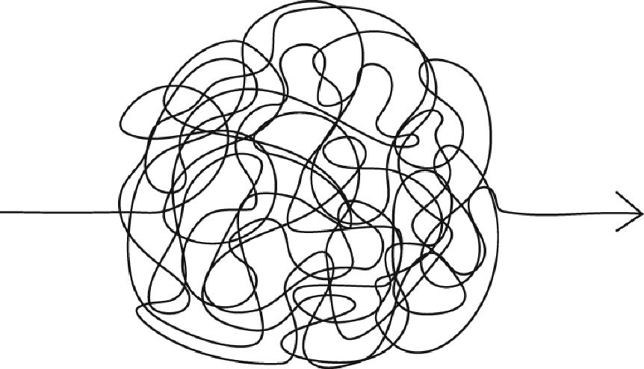
ВЫВОДЫ
Тестирование – это не только (и не столько) технологическая, но и экономическая деятельность
Версия 1.0 - в рамках плана и оценок, при нехватке ресурсов просим их добавить (экстенсивный подход)
Версия 2.0 – в рамках плана и оценок максимально эффективно (интенсивный подход)
Работа без плана и оценок – хаос!

Slide 25

КАК ВСЕМ ЭТИМ ОВЛАДЕТЬ
Необходимость обучения
Области обучения

Slide 26

НЕОБХОДИМОСТЬ ОБУЧЕНИЯ
Прекрасно известно, что:
Процесс тестирования хорошо описан в литературе и методологических материалах
Имеется большое число высококвалифицированных специалистов по тестированию
Имеется большое число учебных курсов по тестированию
и высококвалифицированных тренеров
Тем не менее:
В реальных проектах проблемы с тестированием возникают регулярно
Тестировщики не всегда эффективно осуществляют подготовку
и проведение тестирования

Slide 27

ПОЧЕМУ ТАК ПРОИСХОДИТ?
Отсутствие процесса тестирования
Незнание процесса тестирования
Невозможность эффективно тестировать
Неумение эффективно тестировать
Нежелание эффективно тестировать

Slide 28
ЧТО ДЕЛАТЬ?
Отсутствие процесса тестирования
Незнание процесса тестирования
Невозможность эффективно тестировать
Неумение эффективно тестировать
Нежелание эффективно тестировать
Выстроить процесс
Обучить процессу
Понять причину
невыполнения процесса
Обучить процессу
Обучить компетенциям
Контролировать процесс
Мотивировать исполнителей

Slide 29
ЧТО МЕШАЕТ?
Проблемы с процессами
Проблемы с обучением
Проблемы с мотивацией
Выстроить процесс
Обучить процессу
Обучить компетенциям
Понять причину

Slide 30
ОБЛАСТИ ОБУЧЕНИЯ
(на примере тестирования, графически)
Кого учим Чему учим | Тестировщиков | Не тестировщиков
Тестированию | Область I | Область II
Не тестированию | Область III | Область IV

Slide 31
Область I
ОБЛАСТИ ОБУЧЕНИЯ
(на примере тестирования)
Область II
Этому учат все!!
Проведение тестирования (тестировщики)
Подготовка тестирования (тест-дизайнеры)
Управление тестированием (тест-менеджеры)
Использование инструментария (инженеры
по автоматизации тестирования)
Обучение проектных команд
Аналитики (в т. ч. статическое тестирование), архитекторы, разработчики, технические писатели
Обучение менеджеров проектов
Основы управления тестированием, взаимодействие команд разработки и тестирования
Обучение middle- и top-менеджеров
Необходимость тестирования, оценка трудозатрат на тестирование
Обучение службы персонала
Что такое тестирование, как набирать тестировщиков
Область III
Область IV
Тестировщики должны быть знакомы с:
Управлением требованиями
Особенностями архитектуры
Конфигурационным управлением (сборка объекта тестирования из baseline, настройка окружения)
Управлением проектами
Коммуникациями
Специфическими средствами тестирования
(например, с использованием SQL)
Вроде бы out of scope
И тем не менее…
Процессная культура
Обеспечение качества, аудиты
Командообразование
Особенно важно:
Управление дефектами

Slide 32


ДВА ОСНОВОПОЛАГАЮЩИХ ПОДХОДА
  КОТ
  Качественно
  Оперативно
  Точно
  ЗУД
  Знаем
  Умеем
  Делаем

Slide 33
БЛАГОДАРНОСТИ
Организаторам конференции SQA Days-26 за приглашение и возможность выступить.
Моим коллегам по SQA Days Андрею Ладутько, Александру Лукашеву, Андрею Павлову, Алексею Федорову, Александру Куцану и Ирине Елсуковой за детальное обсуждение тематики доклада .
Моим коллегам по Luxoft Training Владимиру Гернеру, Борису Назарову и Наталье Балыбердиной за детальное обсуждение тематики доклада и идею кейса 4.

Slide 34
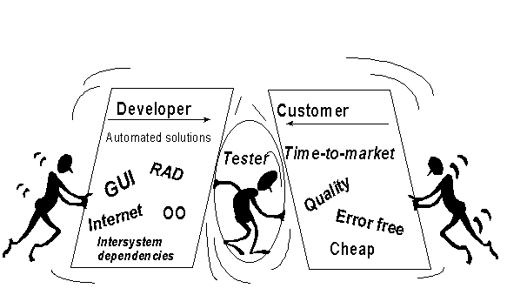

Slide 35
Мы рады ответить на все
интересующие Вас вопросы
на стенде Luxoft Training!
Наши контакты:
education@luxoft.com
+7 (495) 609-6967
www.luxoft-training.ru

